Slide 1
Маленькие герои большой войны
Презентацию подготовила:
Шинкарева Вероника Владимировна,
учитель начальных классов
МАОО СОШ №4 г. Звенигорода

Slide 2
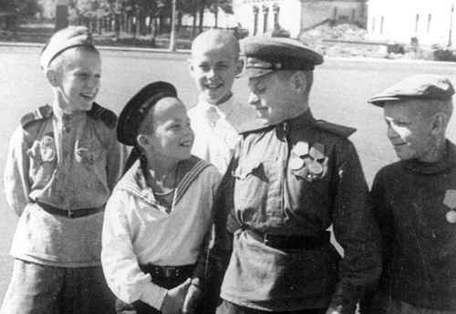
4 страшных года - 1418 дней и ночей унесли более 20 млн. жизней. 20000 детей получили медали «За оборону Москвы». 15249 юных ленинградцев награждены медалью «За оборону Ленинграда».
1941 - 1945

Slide 3
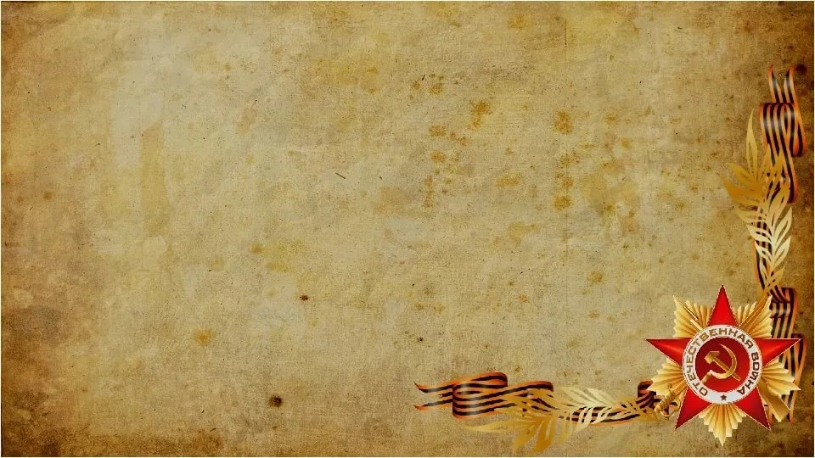
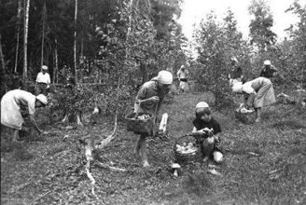
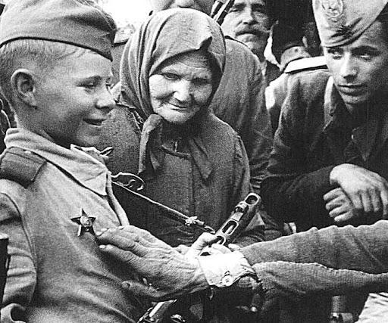
До войны это были самые обыкновенные мальчишки и девчонки. Учились, помогали старшим, играли, бегали-прыгали, разбивали носы и коленки. Их имена знали только родные, одноклассники да друзья.
Пришел час - они показали, каким огромным может стать маленькое детское сердце, когда разгорается в нем священная любовь к родине и ненависть к ее врагам.

Slide 4
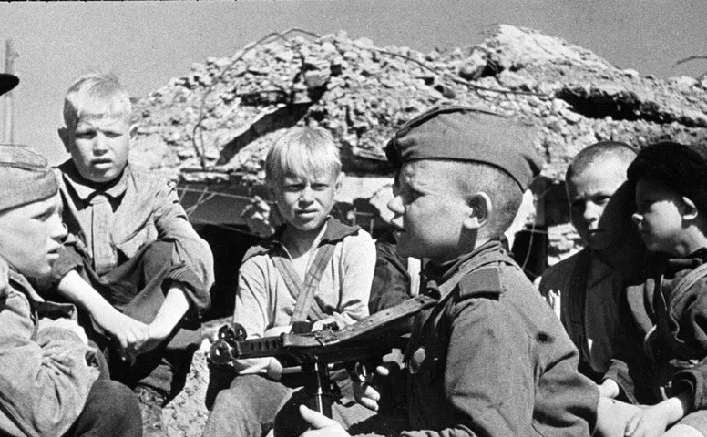
Маленькие герои большой войны. Они сражались рядом со старшими - отцами, братьями. Сражались повсюду. На море, как Боря Кулешин. В небе, как Аркаша Каманин. В партизанском отряде, как Леня Голиков. В Брестской крепости, как Валя Зенкина. В керченских катакомбах, как Володя Дубинин. В подполье, как Володя Щербацевич. И ни на миг не дрогнули юные сердца!

Slide 5
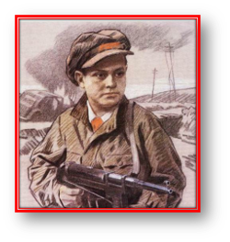
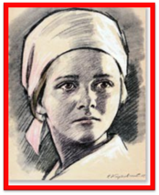
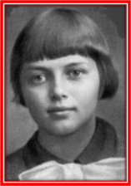
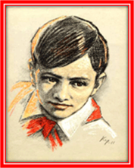
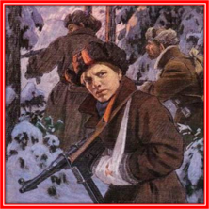
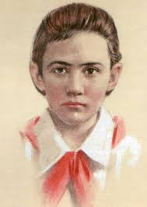
Надя Богданова
Леня Голиков
Зина Портнова
Валя Котик
Марат Казей
Нина Куковерова

Slide 6
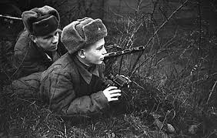
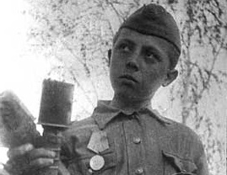
Война – недетское дело. Так было всегда. Так и должно быть. Но эта война была особенной. Поэтому она и называлась Великой Отечественной, что вся страна –от мала до велика – поднялась на защиту любимой Родины. Многие юные патриоты погибли в боях с врагом, а четверо из них – Марат Казей, Валя Котик, Леня Голиков и Зина Портнова–были удостоены за героизм звания Героя Советского Союза. В те горестные годы войны дети быстро взрослели и уже в свои 10–14 лет осознали себя частицей своего народа и старались ни в чем не уступать взрослым: тысячи ребят сражались на фронте, в действующей армии.

Slide 7
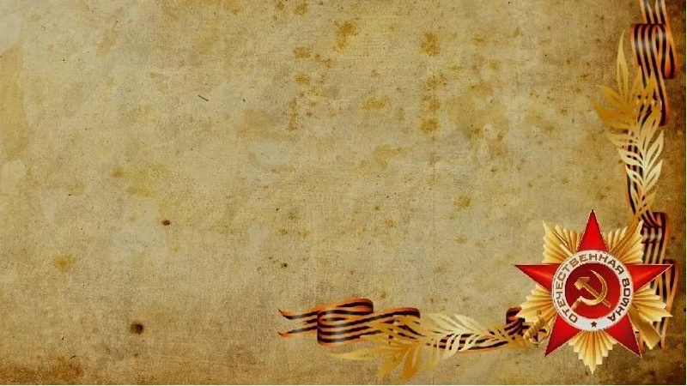
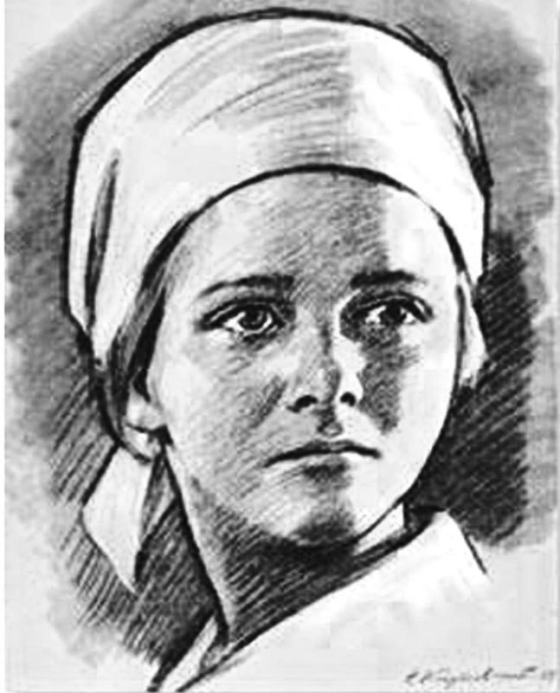
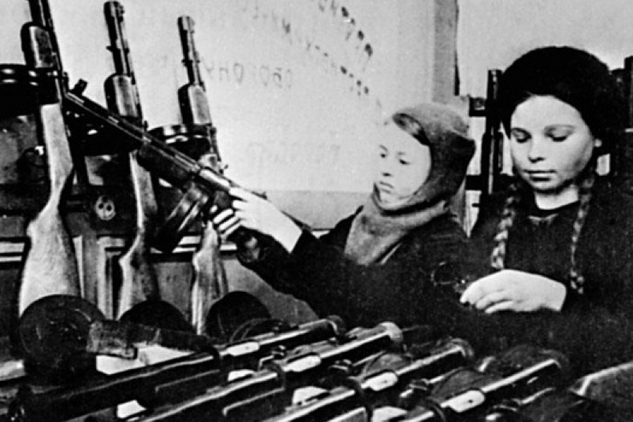
Надя Богданова
Её дважды казнили гитлеровцы, и боевые друзья долгие годы считали Надю погибшей. Ей даже памятник поставили.
В это трудно поверить, но, когда она стала разведчицей в партизанском отряде «дяди Вани» Дьячкова, ей не было ещё и десяти лет. Маленькая, худенькая, она, прикидываясь нищенкой, бродила среди фашистов, всё подмечая, всё запоминая, и приносила в отряд ценнейшие сведения. А потом вместе с бойцами-партизанами взрывала фашистский штаб, пускала под откос эшелон с военным снаряжением, минировала объекты.

Slide 8
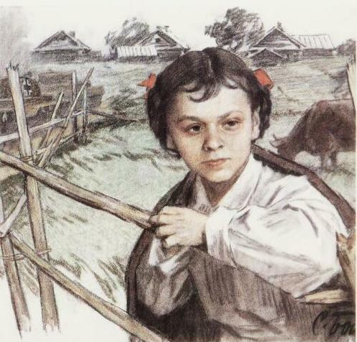
Первый раз её схватили, когда вместе с Ваней Звонцовым вывесила она 7 ноября 1941 года красный флаг в оккупированном врагом Витебске. Били шомполами, пытали, а когда привели ко рву - расстреливать, сил у неё уже не оставалось - упала в ров, на мгновение, опередив пулю. Ваня погиб, а Надю партизаны нашли во рву живой…
Второй раз её схватили в конце 43-го. И снова пытки: её обливали на морозе ледяной водой, выжигали на спине пятиконечную звезду. Считая разведчицу мёртвой, гитлеровцы, когда партизаны атаковали Карасево, бросили её. Выходили её, парализованную и почти слепую, местные жители.

Slide 9
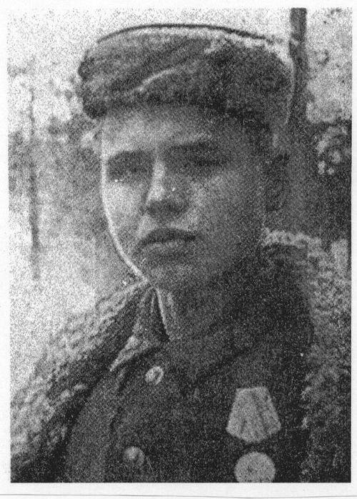
Леня Голиков
Он рос обыкновенным деревенским парнишкой. Когда немецкие захватчики заняли его родную деревню Лукино, что в Ленинградской области, Леня собрал на местах боев несколько винтовок, раздобыл у фашистов два мешка гранат, чтобы передать их партизанам. И сам остался в партизанском отряде.
Воевал наравне со взрослыми. В свои десять с небольшим лет Леня в боях с оккупантами лично уничтожил 78 немецких солдат и офицеров, подорвал 9 автомашин с боеприпасами...

Slide 10
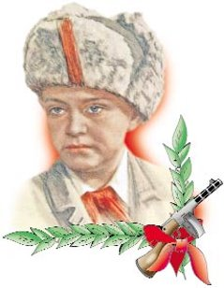
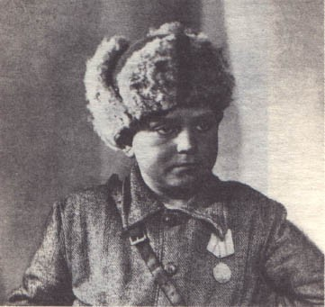
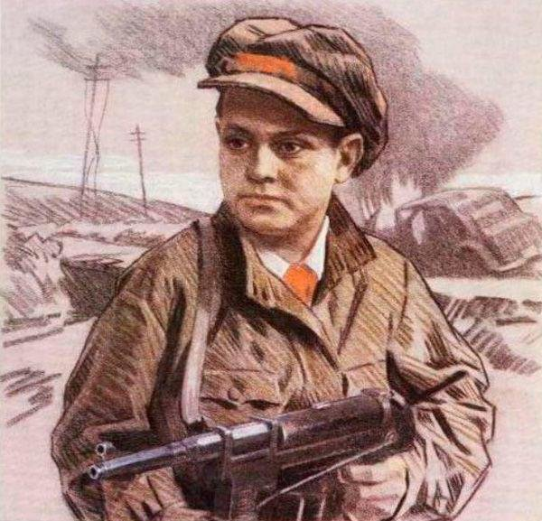
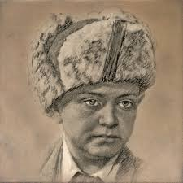
Леня участвовал в 27 боевых операциях, взорвал 2 железнодорожных и 12 шоссейных мостов. 15 августа 1942 года юный партизан взорвал немецкую легковую машину, в которой находился важный гитлеровский генерал. Погиб Леня Голиков весной 1943 года в неравном бою. Посмертно ему присвоено звание Героя Советского Союза.

Slide 11
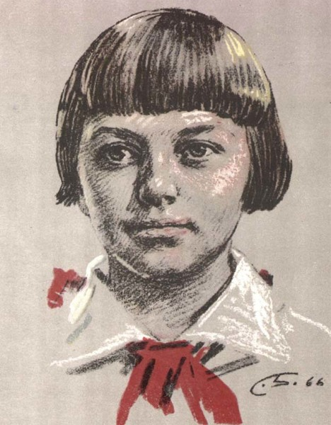
Зина Портнова
Ленинградская школьница Зина Портнова летом 1941 года поехала на каникулы к бабушке в Белоруссию. Там ее и застала война. Спустя несколько месяцев Зина вступила в подпольную организацию «Юные патриоты». Потом стала разведчицей в партизанском отряде имени Ворошилова. Девочка отличалась бесстрашием, смекалкой и никогда не унывала. Однажды ее арестовали.

Slide 12
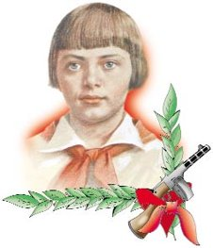
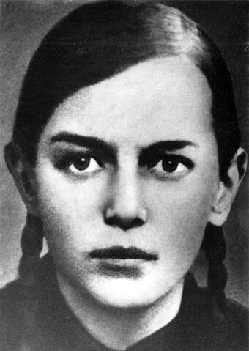
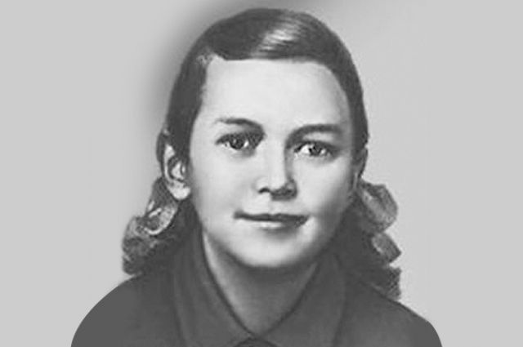
Прямых улик, что она партизанка, у врагов не было. Возможно, все обошлось бы, если бы Портнову не опознал предатель. Ее долго и жестоко пытали. На одном из допросов Зина выхватила у следователя пистолет и застрелила его и еще двух охранников.
Пыталась убежать, но у измученной пытками девочки не хватило сил. Ее схватили и вскоре казнили. Зинаиде Портновой посмертно присвоено звание Героя Советского Союза.

Slide 13
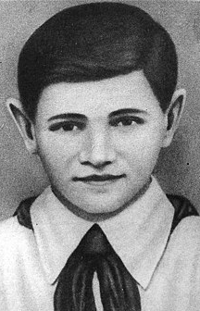
Валя Котик
В свои 12 лет Валя, тогда пятиклассник Шепетовской школы, стал разведчиком в партизанском отряде. Он бесстрашно пробирался в расположение вражеских войск, добывал для партизан ценные сведения о постах охраны железнодорожных станций, военных складах, дислокации вражеских подразделений. Не скрывал своей радости, когда взрослые брали его с собой на боевую операцию.

Slide 14
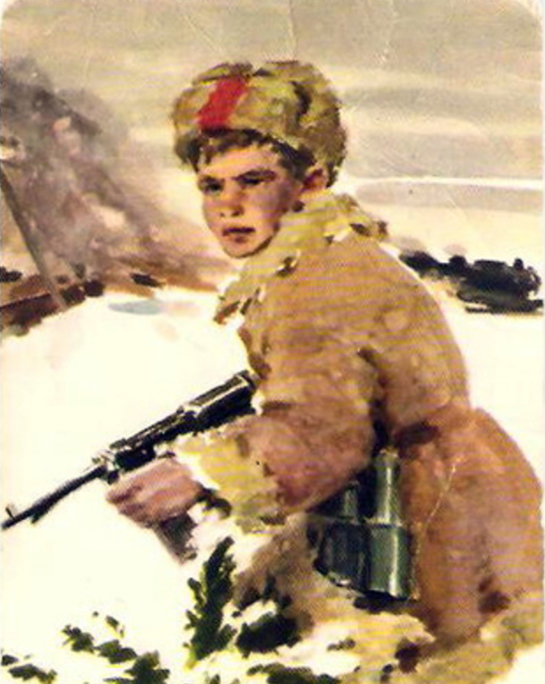
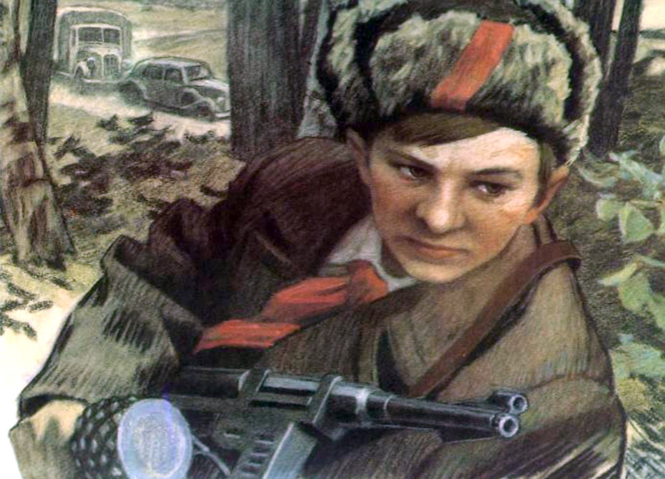
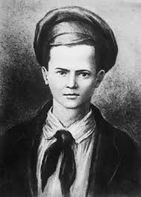
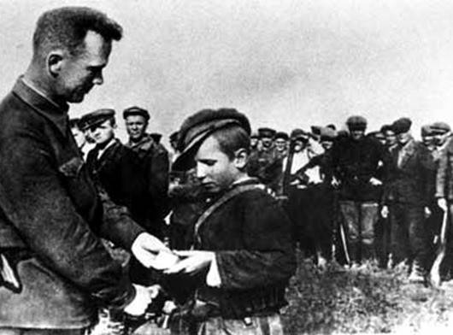
На счету Вали Котика шесть взорванных эшелонов врага, множество успешных засад. Он погиб в 14 лет в неравном бою с фашистами. К тому времени Валя Котик уже носил на груди ордена Ленина и Отечественной войны I степени, медаль «Партизану Отечественной войны» II степени. Валентину Котику посмертно присвоено звание Героя Советского Союза.

Slide 15
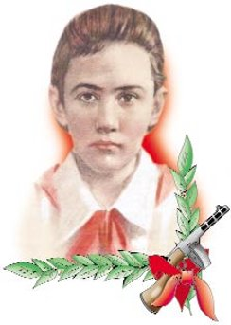
Нина Куковерова
Свою войну с гитлеровцами она начала с распространения листовок в оккупированном врагами поселке. В ее листовках были правдивые сводки с фронтов, которые вселяли в людей веру в победу. Партизаны доверили Нине разведывательную работу. Она отлично справлялась со всеми заданиями. Гитлеровцы решили покончить с партизанами. В одну из деревень вошел карательный отряд. Но его точная численность и вооружение не были известны партизанам.

Slide 16
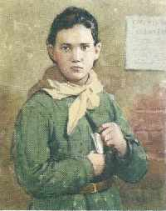
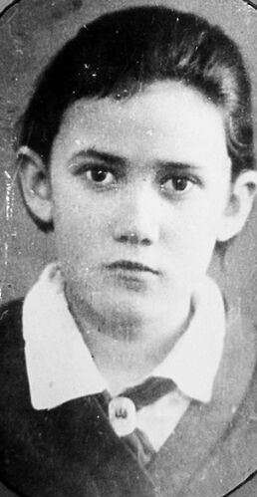
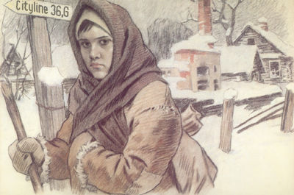
Нина вызвалась разведать силы врага. Она запомнила все: где и сколько часовых, где хранятся боеприпасы, сколько у карателей пулеметов. Эти сведения помогли партизанам разгромить врага.
Во время выполнения очередного задания Нину выдал предатель. Ее пытали. Не добившись от Нины ничего, фашисты расстреляли девочку. Нина Куковерова была посмертно награждена орденом Отечественной войны I степени.

Slide 17
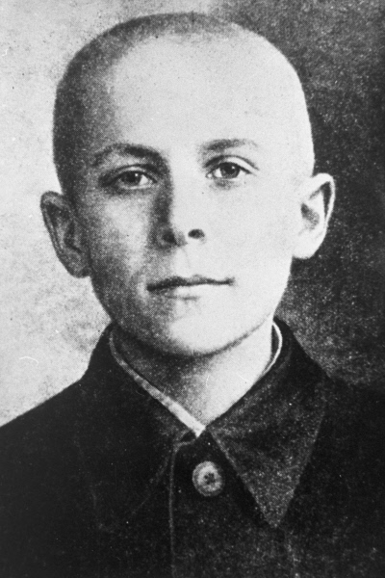
Марат Казей
Белорусскому школьнику Марату Казею было чуть больше тринадцати лет, когда он ушел к партизанам вместе со своей сестрой. Марат стал разведчиком. Пробирался во вражеские гарнизоны, высматривал, где расположены немецкие посты, штабы, склады с боеприпасами. Сведения, которые он доставлял в отряд, помогали партизанам наносить врагу большие потери. Как и Голиков, Марат взрывал мосты, пускал под откос вражеские эшелоны.

Slide 18
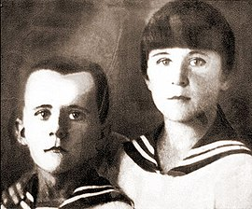
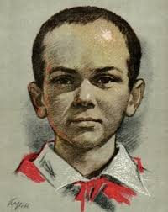
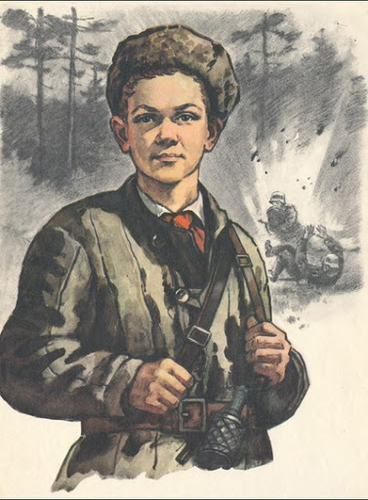
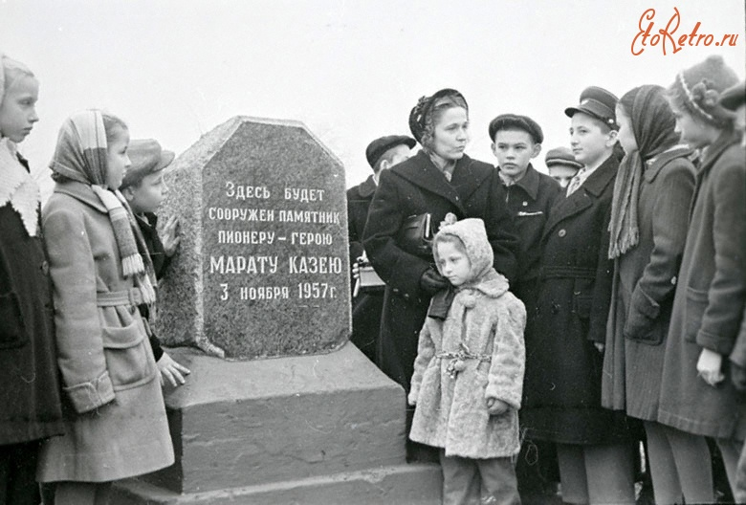
В мае 1944 года, когда Советская Армия была уже совсем близко и партизаны должны были вот-вот с ней соединиться, Марат попал в засаду. Подросток отстреливался до последнего патрона. Когда у Марата осталась одна граната, он подпустил врагов поближе и выдернул чеку…
Марат Казей посмертно стал Героем Советского Союза.

Slide 19
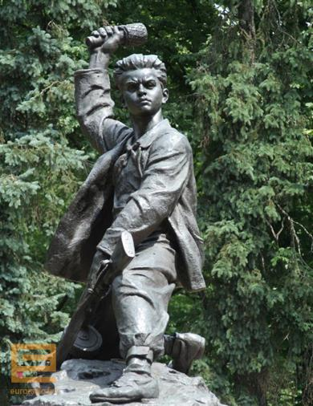
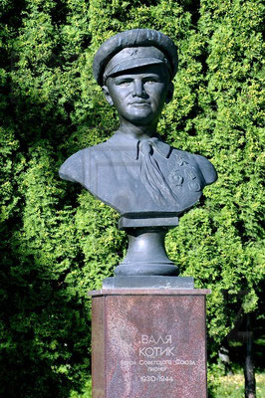
В годы Великой Отечественной войны более 35 тысяч пионеров – юных защитников Родины были награждены орденами и медалями.
Памятник в Минске
Марату Казей
Памятник Вале Котик
Памятник Зине Портновой
Памятник Лене Голикову

Slide 20
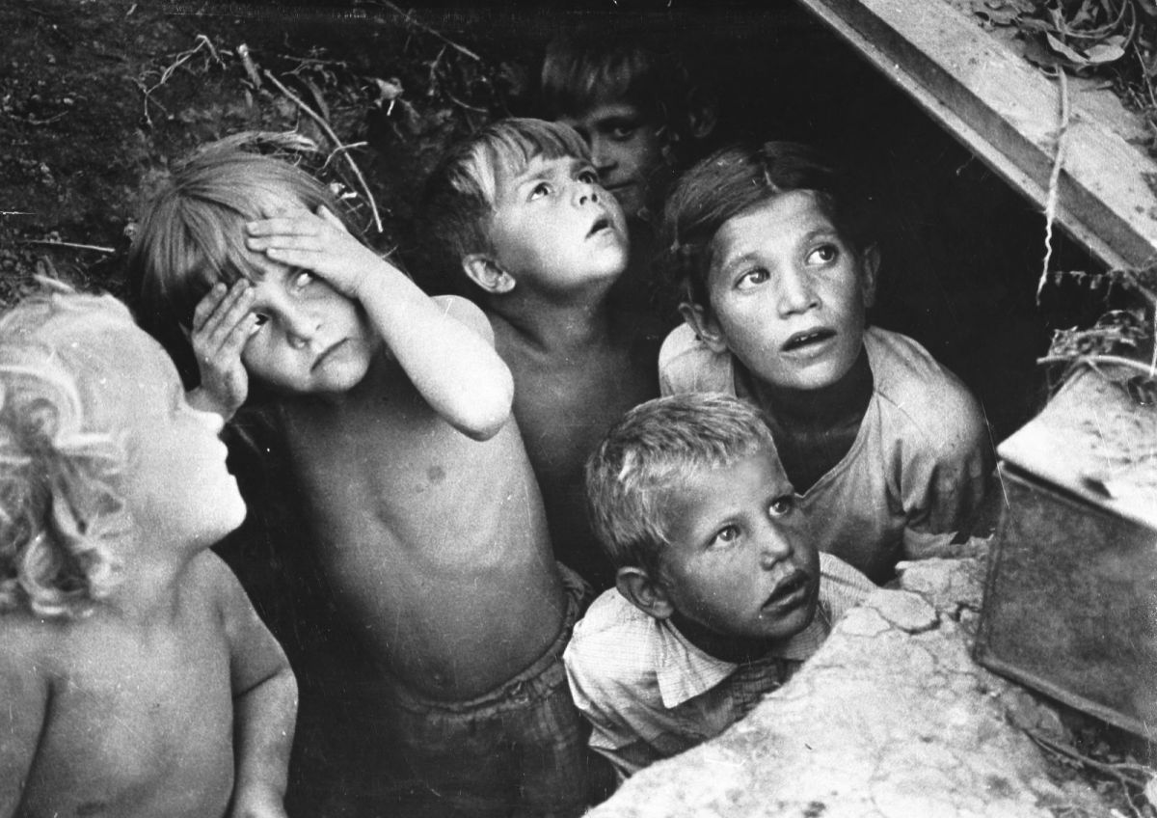
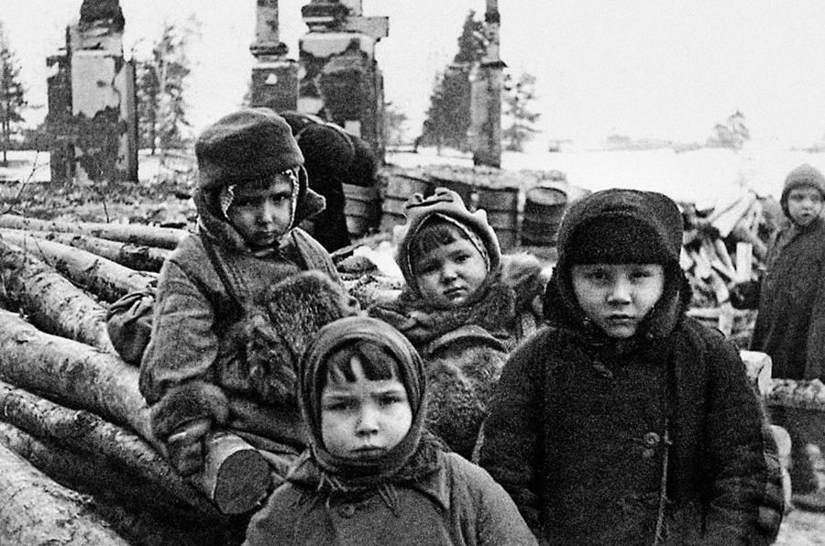
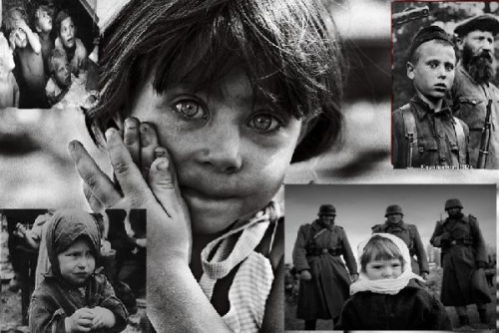
В строках, историей ставших,
О прошлой священной войне
Читаем о сверстниках наших
Погибших в фашистском огне …
И кажется, снова в борьбе и в походе
Сегодня в рядах своих верных друзей
Голиков Лёня, Нина Куковерова,
Валя Котик, Зина Портнова
Марату Казей, Надя Богданова.
Славьтесь в веках пионеры – герои!
Герои минувших немеркнущих лет,
Мы их не забыли, девчонок, мальчишек,
Чья жизнь молодая за нас отдана,
Мы в сердце своём, как на знамени, пишем
Простые и гордые ИХ ИМЕНА!!!

Slide 21
СПАСИБО ЗА ВНИМАНИЕ !

